Slide 1

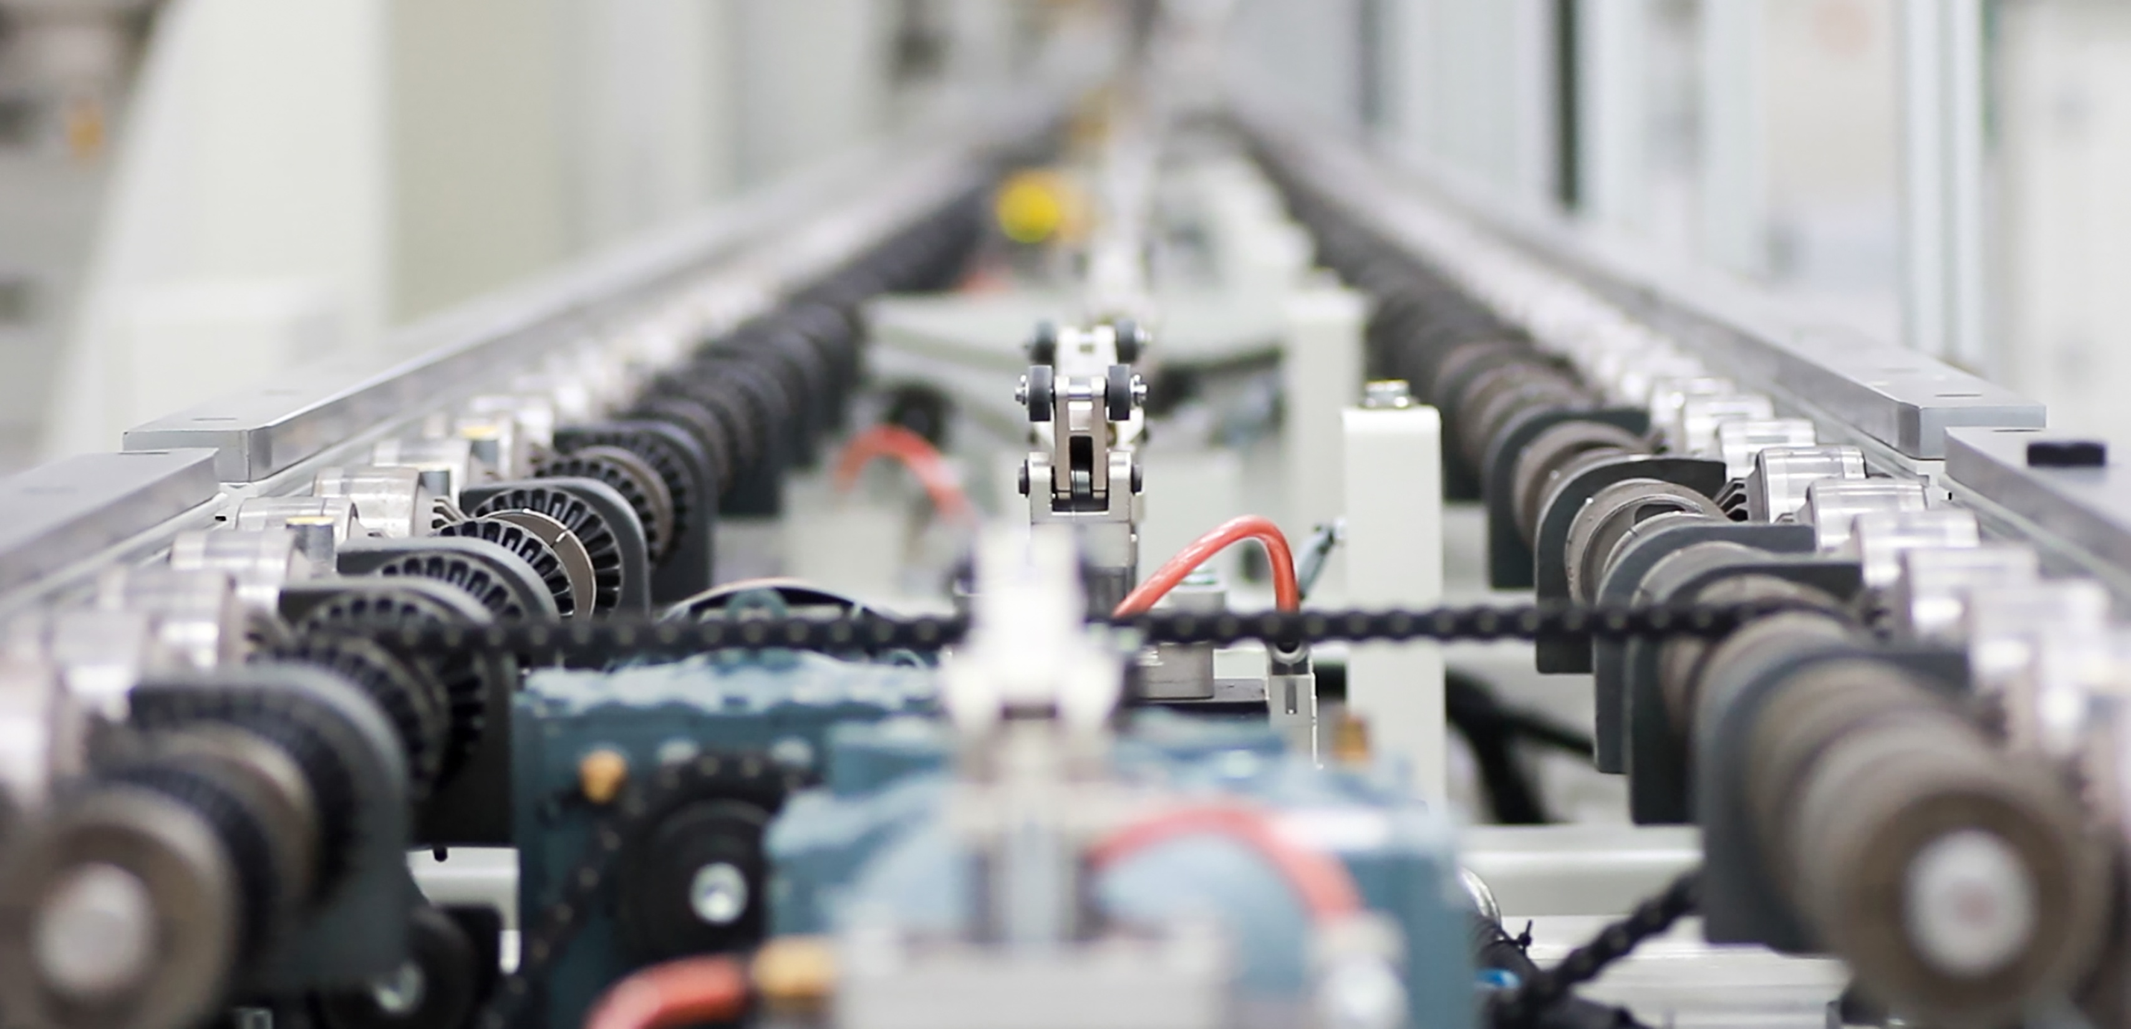

人教版
八年级上册 第四章 第三节
工业

Slide 2

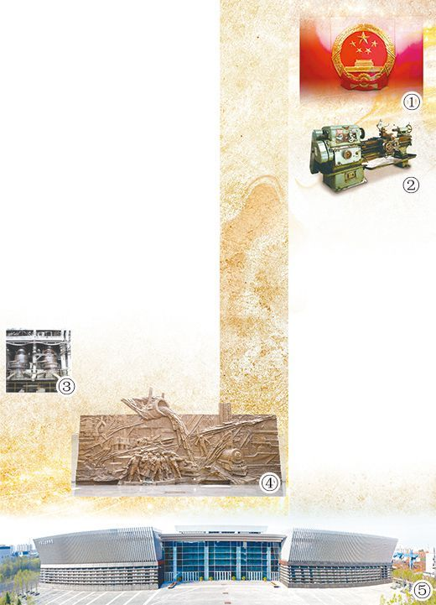
导入新课
中国工业博物馆：
展现大国制造的历史记忆
图①：中国工业博物馆收藏的金属国徽。
图②：C620—1普通车床。
图③：中国工业博物馆铸造馆内沈阳铸造厂的10吨冲天炉。
图④：中国工业博物馆馆内浮雕《铁流凝变》。
图⑤：中国工业博物馆外景。

Slide 3
壹
工业及其重要性
目
贰
我国工业的分布
叁
录
蓬勃发展的高新技术产业
肆
考点梳理
伍
真题演练

Slide 4
PART ONE
壹
工业及其重要性

Slide 5
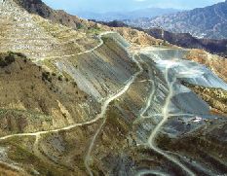
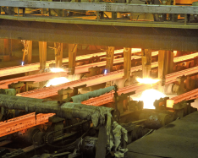
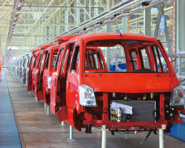
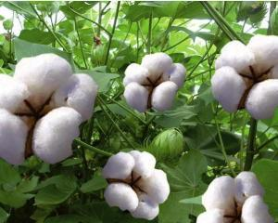
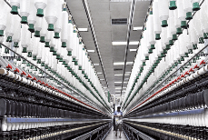
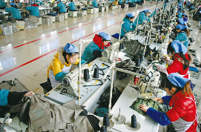
工业及其重要性
工业生产包括开采自然资源（煤炭、石油、铁矿石等）以及对原材料（矿产品、农产品等）进行加工和再加工。
例1
开采铁矿
冶炼钢铁
制造汽车
例2
棉花
布匹加工
服装生产

Slide 6
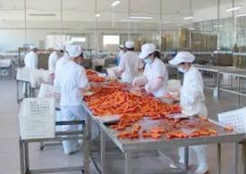
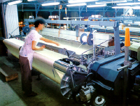
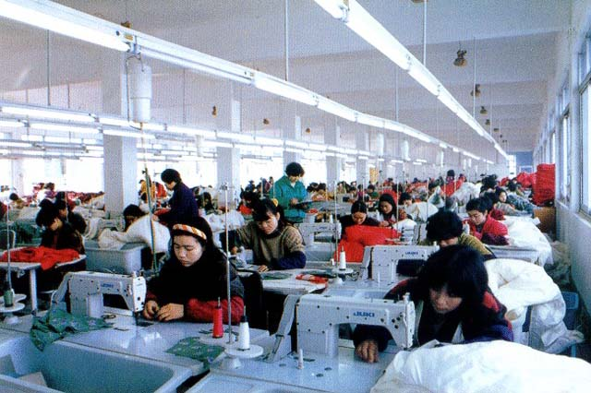
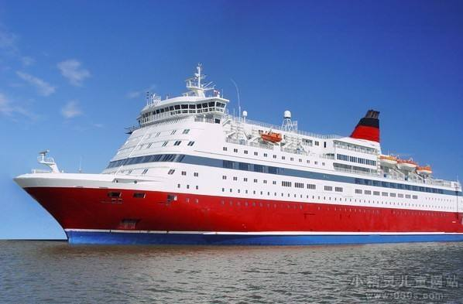
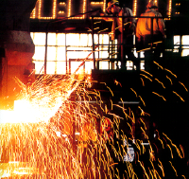
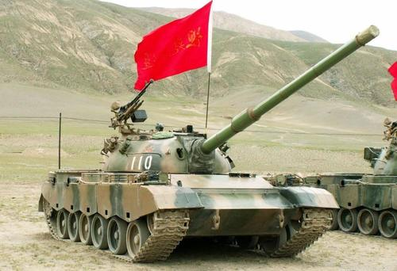
工业及其重要性
工业的分类—轻工业与重工业
轻工业
以生产生活资料为主的工业
重工业
以生产生产资料为主的工业

Slide 7
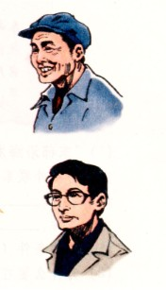

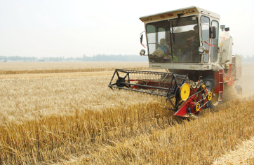
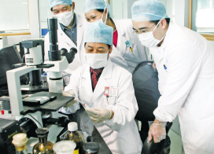
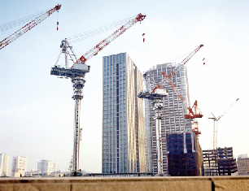
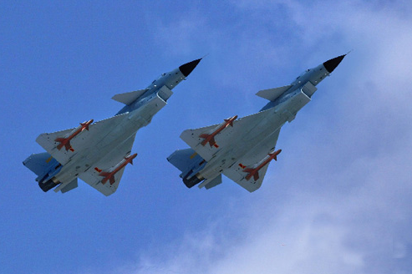
工业及其重要性
工业是国民经济的主导产业
工业的地位
化肥、电力、各种农业技术装备，提高农业的生产水平。
提供各种先进的仪器装备，促进科学研究。
农民
科学家
提供各种建筑机械、新型建筑材料，加速我国城市建设的步伐。
制造各种先进的武器装备。
建筑工程师
军人

Slide 8
PART TWO
贰
我国工业的分布

Slide 9
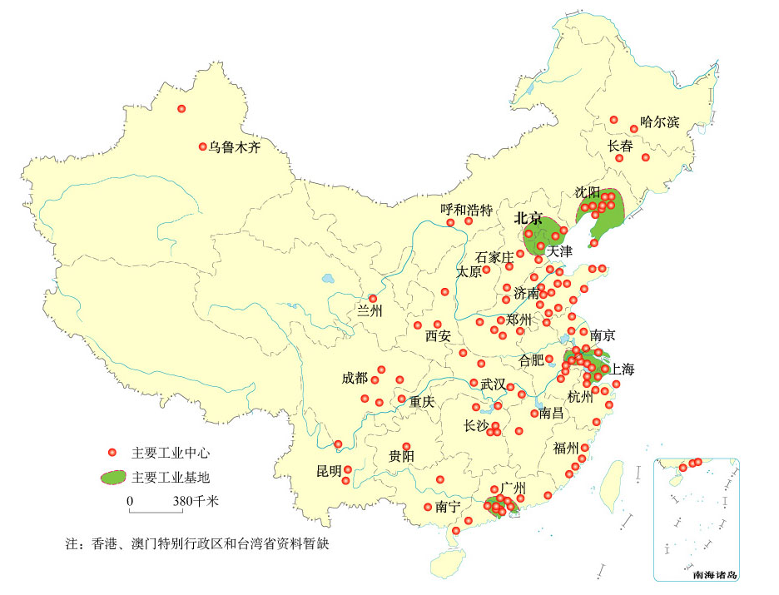
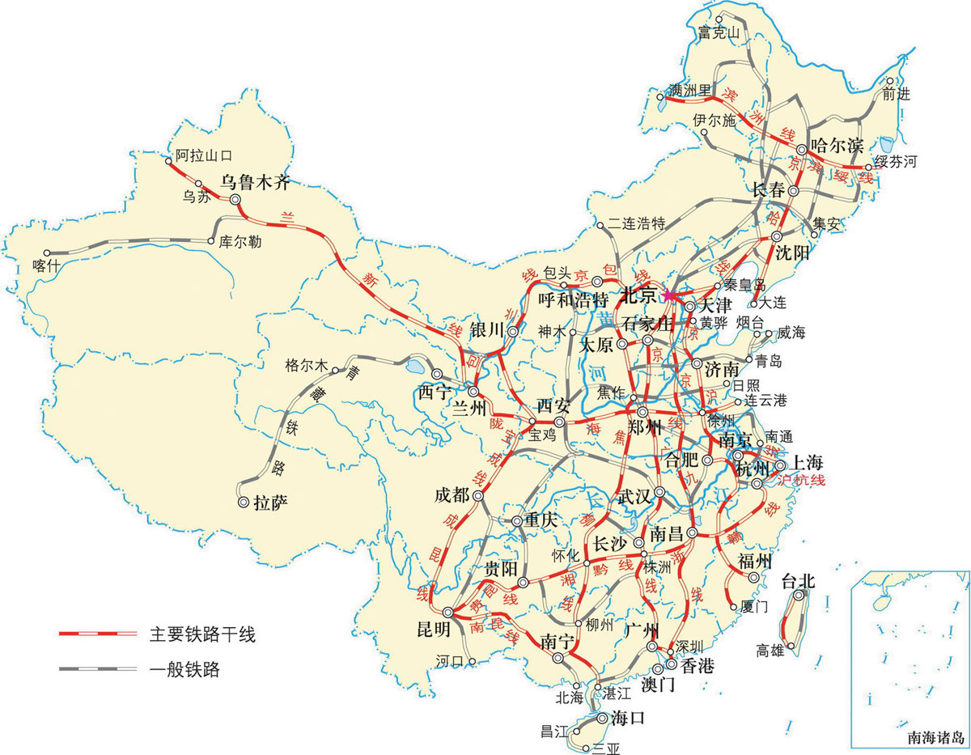
我国工业分布的基本特点
我国工业的发展
近年来，我国工业技术水平有了很大提高，已经初步形成门类比较齐全的工业体系,工业布局日趋合理。

Slide 10
我国工业分布的基本特点
我国工业的发展
思考分析：结合课文内容分析新中国成立前后，我国工业分布的变化。
新中国成立前，工业主要分布在什么地方？
沿海、沿江地区

Slide 11
我国工业分布的基本特点
我国工业的发展
思考分析：结合课文内容分析新中国成立前后，我国工业分布的变化。
新中国成立后，工业中心分布有什么变化？
形成东北重工业基地
中西部形成工业中心

Slide 12
我国工业分布的基本特点
我国工业的分布
思考分析：读图分析，目前我国工业分布有什么特点？
东部：工业中心______；
中部：工业中心_______；
西部：工业中心_______。
密集
较多
稀疏

Slide 13
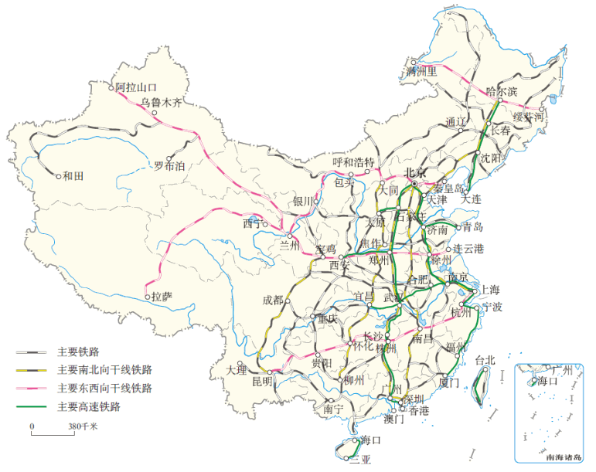
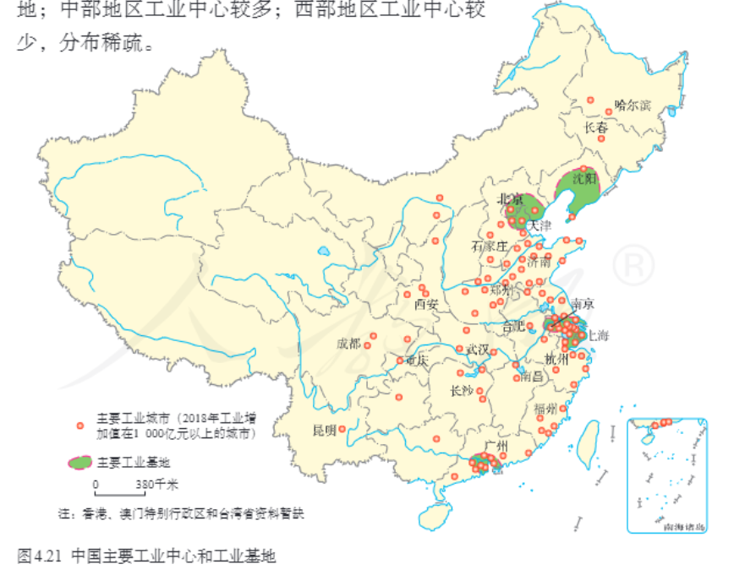

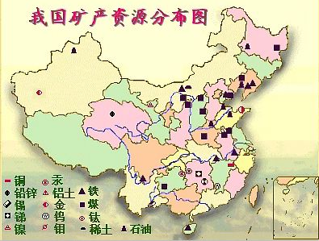
工业发展金钥匙
交通
市场
资源

Slide 14
我国工业分布的基本特点
东密西疏
辽中南工业基地
京津唐工业基地
长江三角洲工业基地
珠江三角洲工业基地

Slide 15
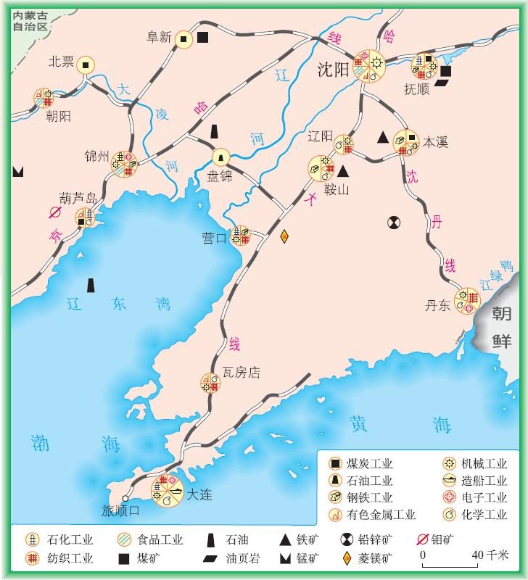
我国工业的分布
01
辽中南工业基地
主要城市：
主要工业部门：
沈阳、鞍山、大连
造船、机械制造等
特点：
我国最大的重工业基地
有利条件：
1.交通便利（海运、铁路）
2.（煤、铁、石油等）矿产资源丰富
3.工业历史悠久（老工业基地）

Slide 16
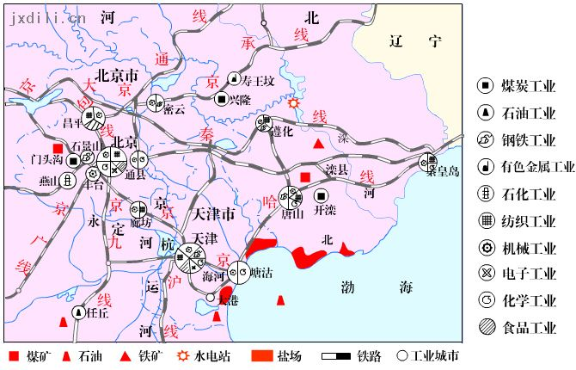
我国工业的分布
02
京津唐工业基地
主要城市：
主要工业部门：
北京、天津、唐山
机械制造、电子电器等
特点：
北方最大的综合性工业基地
有利条件：
1.交通便利（海运、铁路）
2.（煤、铁、石油等）矿产资源丰富
3.市场广阔
4.科技力量雄厚

Slide 17
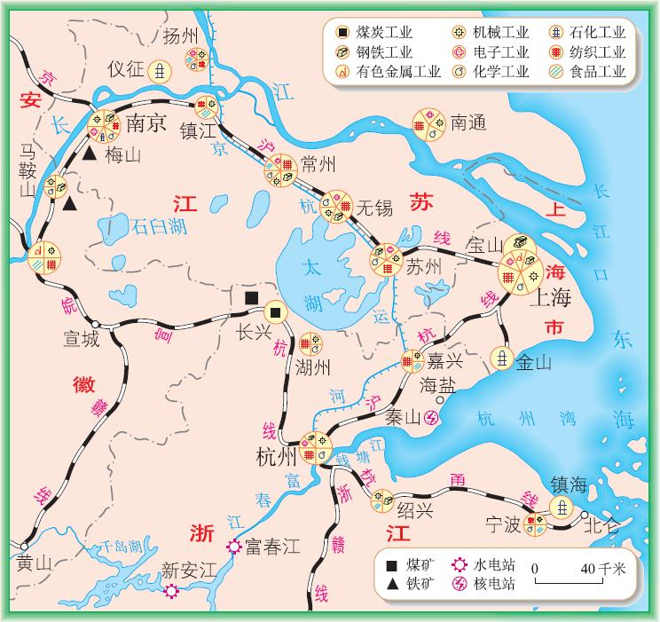
我国工业的分布
03
沪宁杭工业基地
主要城市：
主要工业部门：
上海、南京、杭州
机械、纺织、食品等
特点：
全国最大的综合性工业基地
有利条件：
1.交通便利（水运、铁路）
2.市场广阔

Slide 18
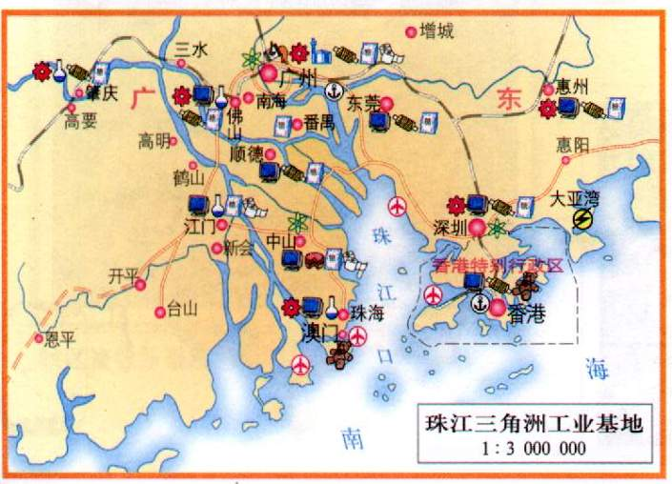
我国工业的分布
04
珠三角工业基地
主要城市：
主要工业部门：
广州、深圳、珠海
机械、纺织、食品等
特点：
以轻工业为主的综合性工业基地
有利条件：
1.交通便利（水运、铁路）
2.近港澳和东南亚，市场广阔，且便于引进外资（政策优惠）

Slide 19
我国工业的分布
四个工业基地分析
工业基地 | 主要城市 | 主要部门 | 特点 | 有利条件
辽中南
京津唐
沪宁杭
珠三角
造船、机械制造等
我国著名的重工业基地
1.交通便利
2.矿产资源丰富
3.工业历史悠久
（老工业基地）
沈阳、大连、鞍山
机械制造、电子电器等
我国北方最大的综合性工业基地
1.交通便利
2.附近资源较丰富
3.市场广阔
4.科技力量雄厚
北京、天津、唐山
机械、纺织、食品等
1.交通便利（水运）
2.市场广阔
上海、南京、杭州
全国最大的综合性工业基地
机械、纺织、食品等
1.交通便利
2.近港澳和东南亚，市场广阔，且便于引进外资
以轻工业为主的综合性工业基地
广州、深圳、珠海

Slide 20
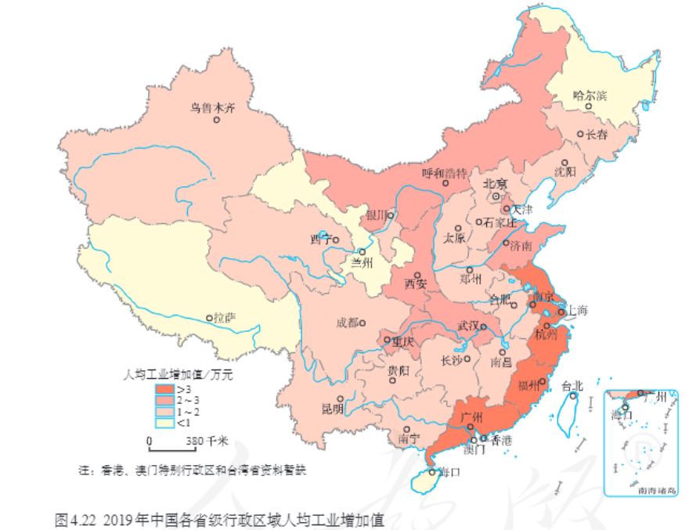
活动
读图，说出我国人均工业增加值分布的情况。
(1）比较我国人均工业增加值与工业中心的分布，你能得出什么结论？
工业中心集中的东部沿海地区人均工业产值高。

Slide 21
活动
读图，说出我国人均工业增加值分布的情况。
(2）比较内蒙古自治区（2019年人口数为2540万）和山东省（2019年人口数为10070万）
工业增加值的差异。
工业增加值差距大

Slide 22
PART THR
叁
蓬勃发展的高新技术产业

Slide 23
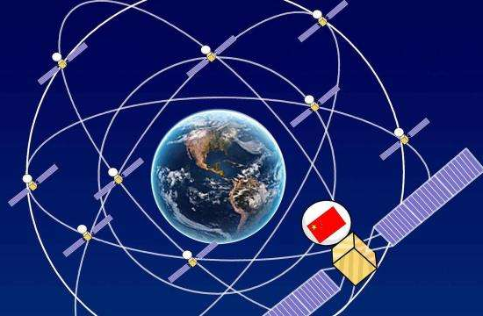
蓬勃发展的高新技术产业
【高新技术产业】
高新技术产业指建立在新的科学技术基础上的新兴产业。它的发展水平，是衡量一个国家综合国力的重要标志。

Slide 24
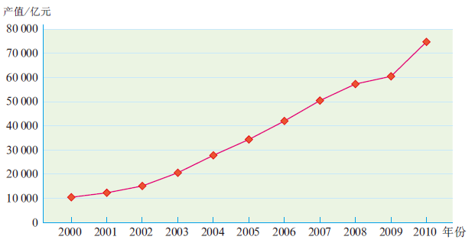
蓬勃发展的高新技术产业
中国高新技术产业总产值的增长特点是什么？
增长迅速
贡献巨大
发展高新技术产业的决定性因素：
中国高新技术产业总产值的增长
科技和人才

Slide 25
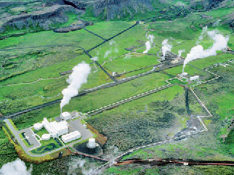
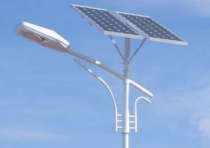
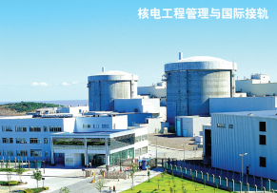
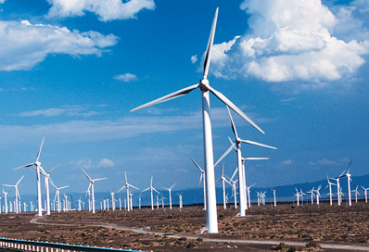
蓬勃发展的高新技术产业
高新技术产业的门类
地热能发电
太阳能发电
新能源技术
核能发电
风能发电

Slide 26
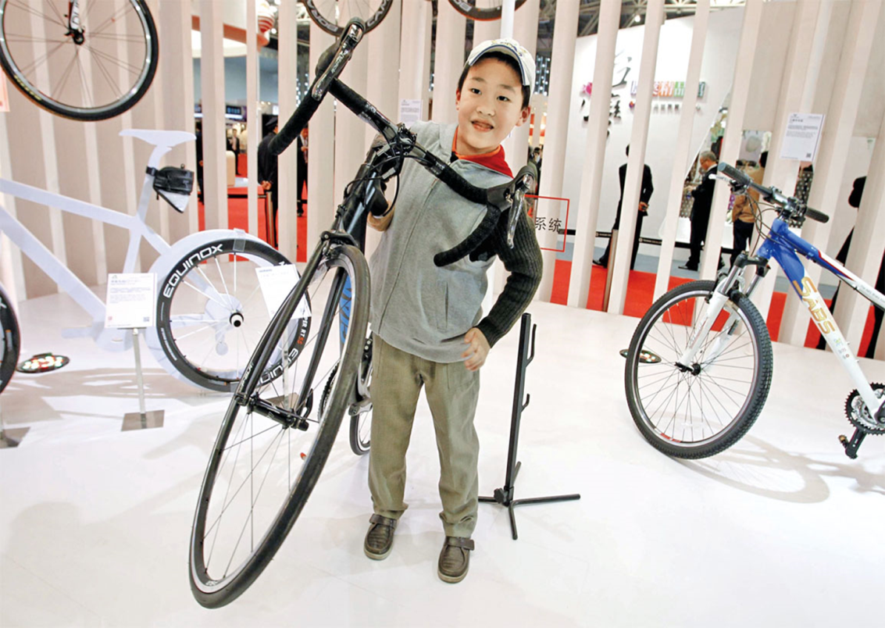
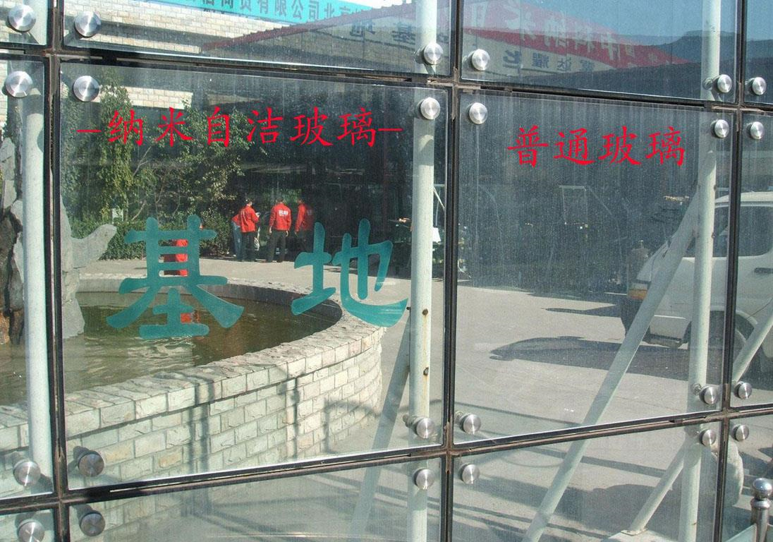
蓬勃发展的高新技术产业
高新技术产业的门类
新材料技术

Slide 27




蓬勃发展的高新技术产业
高新技术产业的门类
手机
电脑
电子信息技术
信息产业
电子信息产业

Slide 28
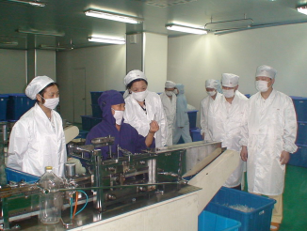
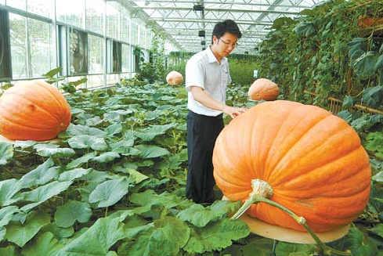


蓬勃发展的高新技术产业
高新技术产业的门类
生物技术
生物医药
生物培育

Slide 29

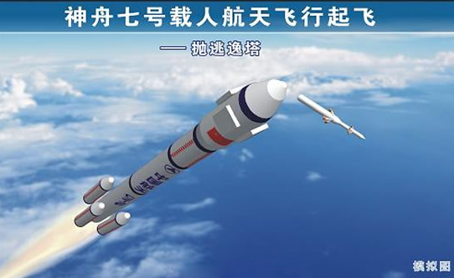
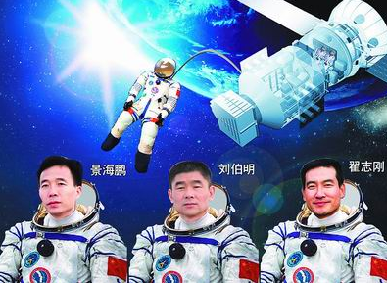
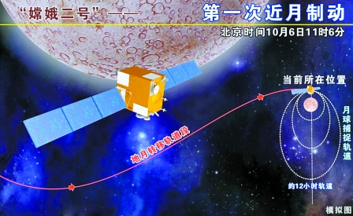
蓬勃发展的高新技术产业
高新技术产业的门类
航空航天技术

Slide 30
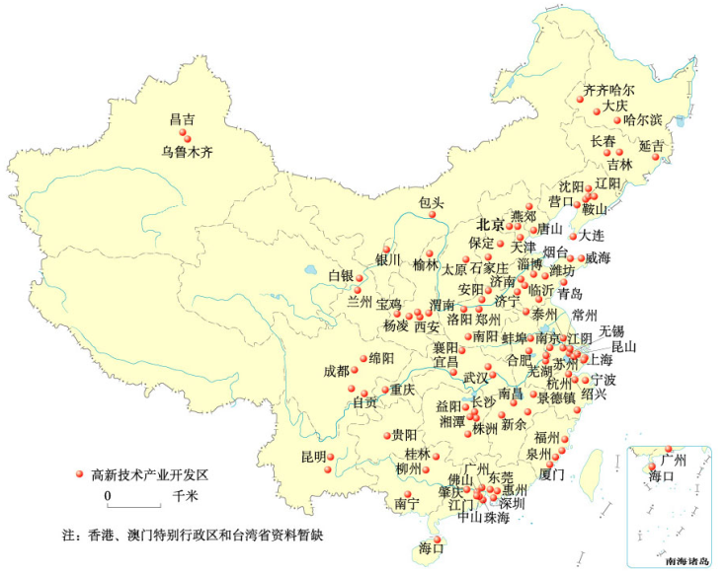
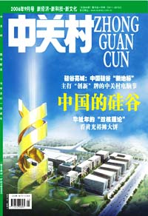
蓬勃发展的高新技术产业
活动：
读图，找出我国高新技术中心主要集中的三个地区。
分布特点
东密西疏，多依附于大中城市。
环渤海
长江三角洲
珠江三角洲
我国首个高新技术产业开发区—北京“中关村”

Slide 31
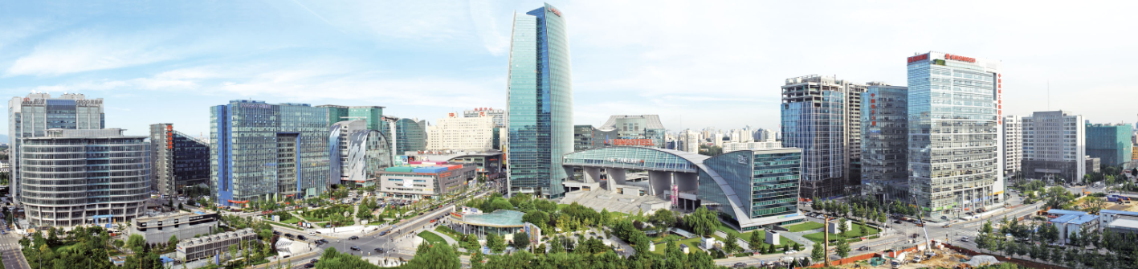
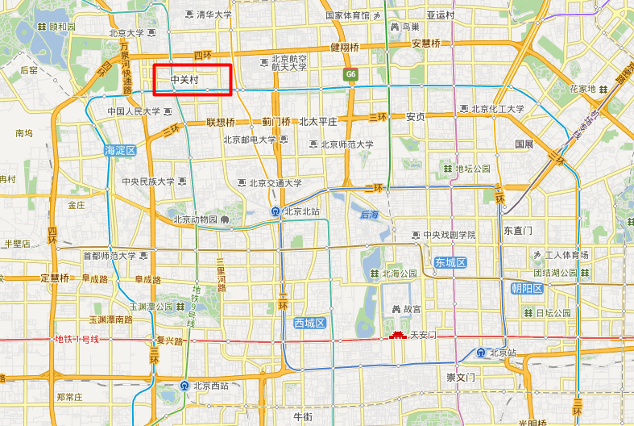
蓬勃发展的高新技术产业
我国首个高新技术产业开发区——中关村
1．地理位置优越，交通便利。
2．科技力量雄厚，人才众多。
3．工业基础好。
发展高新技术产业的决定性因素：
科技和人才

Slide 32
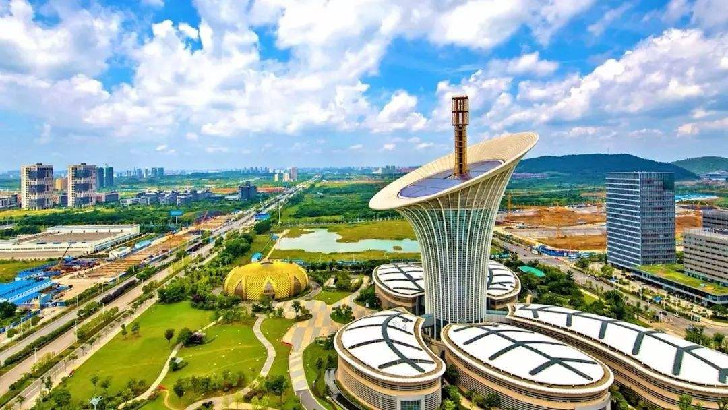
蓬勃发展的高新技术产业
湖北 武汉东湖高新技术开发区—“中国光谷”

Slide 33
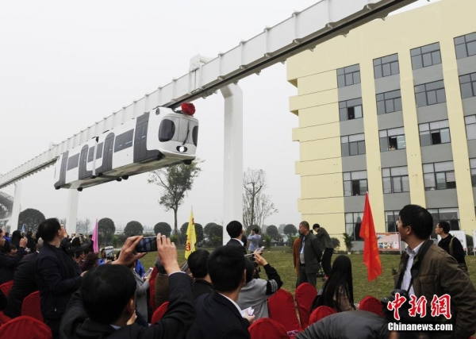
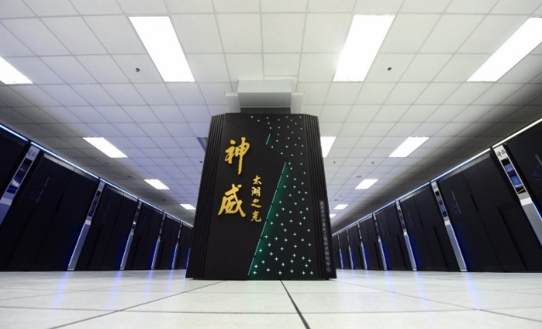
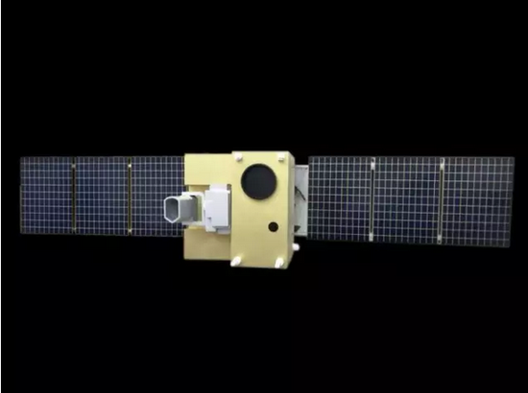



蓬勃发展的高新技术产业
世界首条
新能源空中铁路
“神威·太湖之光”
全球最快的超级计算机
墨子号—世界首颗
量子科学实验卫星
世界上口径最大的单天线射电望远镜
“港珠澳大桥”
世界最长的跨海大桥
海斗号
—自主遥控水下机器人

Slide 34
PART FOUR
肆
考点梳理

Slide 35
考点梳理
工业分布特点及基本格局 | 基本格局 |  | 东部沿海地区工业中心_______，并集中了主要的工业基地；中部地区工业中心较多；西部地区工业中心较少，分布稀疏
 | 分布 特点 | 沿海 | 集中了4个工业基地，5个经济特区，14个沿海开放城市等工业最发达的经济核心区
 |  | 沿江 | 黄河流域是能源开发的重要工业带；长江沿线形成了以上海、南京、武汉、重庆等城市为中心的沿江工业发达地区
 |  | 沿铁路线 | 京广、京沪、哈大、陇海、沪昆等铁路沿线形成许多工业基地
密集

Slide 36
考点梳理
中国四大工业基地 | 工业基地 | 工业中心 | 地位 | 发展条件 | 限制因素
 | 辽中南 | 鞍 山、本溪、沈阳、大 连 等 | 我国著名的_______工业基地 | 煤、铁、石油等资源丰富，海陆交通便利 | 水资源 不足
 | 京津唐 | 北京、天津、唐山 | 我国____最大的综合性工业基地 | 资源丰富，海陆空交通便利，科技力量雄厚 | 水资源不足
重
北方

Slide 37
考点梳理
中国四大工业基地 | 工业基地 | 工业中心 | 地位 | 发展条件 | 限制因素
 | 长江三角洲(沪 宁杭) | 上 海、南京、无锡、苏 州、杭州 等 | 我国最大的_______工业基地 | 科技力量雄厚，水陆交通便利 | 能源和矿产资源短缺
 | 珠江 三角洲 | 广州、珠 海、深圳 | 以______工业为主的综合性工业基地 | 邻近港澳、可利用 外 资发 展 工业，交通便利
综合性
轻

Slide 38
考点梳理
高新技术产业的地位及特点 | 地位 | 高新技术产业的发展水平，是衡量一个国家科技实力和综合国力的重要标志
 | 主要部门 | 电子信息、生物工程、航空航天、新能源和新材料等
 | 布局条件 | 靠近__________和____________，高科技人才集中，资金充足，基础设施完善等
科研机构
高等院校

Slide 39
考点梳理
我国的高新技术产业 | 分布 | 特点 | 多依附于大中城市，呈大分散、小集中分布
 |  | 聚集区 | ________地区、长江三角洲、________三角洲
 | 地区差异 |  | 沿海——科技园；沿边——贸易导向型；内地——军工型
 | 典型代表 | (1)_______是我国首个国家级高新技术产业开发区； (2)湖北武汉东湖新技术开发区是我国第一个国家级的光电产业基地所在地，被形象地称为“_________”； (3)_______________ 高新技术产业区是我国第一个农业高新示范区
 | 作用 | 高新技术产业是经济增长的先导产业，是构成国际竞争力的重要组成部分和关键因素，在社会经济发展中起着重要的作用
环渤海
珠江
中关村
中国光谷
西安—杨凌

Slide 40
PART FIVE
伍
真题演练

Slide 41

真题演练
（2022·山东）2021年10月16日6时，中国空间站正式开启有人长期驻留时代。北京时间2021年12月9日15时，“天宫课堂”第一课开讲，在北京设地面主课堂，广西南宁、四川汶川、香港、澳门设4个地面分课堂。结合图1图2新闻照片，完成1～3题。
A
1.中国空间站遨游太空，反映了我们伟大祖国（ ）
A. 航天技术世界领先 B. 冶金技术重大突破
C. 纺织技术更新换代 D. 食品加工技术进步
2.航天员驻留空间站期间，地面课堂所在地昼夜长短不断变化，造成这种现象的原因是（ ）
A. 地球形状 B. 地球大小 C. 地球自转 D. 地球公转
3.“天宫课堂”第一课开讲时，北京（116°E，40°N）、汶川（103°E，31°N）、南宁（108°E，22°N）、香港（114°E，22°N）四地中白昼时间最短的是（ ）
A. 北京 B. 汶川 C. 南宁 D. 香港
D
A

Slide 42

真题演练
（2022·湖南）《中国制造2025》提出，我国应加快新一代信息技术与制造业深度融合，推进智能制造业的发展，向制造业强国迈进。读2017～2021年中国智能制造业产值规模及增速图，回答1～2题。
1.据图可知，近五年我国智能制造业产值规模（ ）
A. 基本持平 B. 有增有减 C. 持续下降 D. 持续上升
2.中国智能制造业的快速发展，归功于我国积极发展（ ）
A. 家具制造业 B. 高新技术产业 C. 农副产品加工业 D. 棉纺织工业
D
B

Slide 43
真题演练
（2021·辽宁）5G是第五代移动通信技术的简称，我国华为技术有限公司由于其5G技术全球领先而遭到美国等一些西方国家的制裁。据此，完成下面小题。
1.5G技术代表的高新技术领域是（ ）
A．生物工程 B．电子信息 C．新能源 D．新材料
2.对美国经济发展贡献最大的高新技术产业是（ ）
A．信息技术产业 B．生物技术产业
C．服务外包产业 D．服务业
3.影响高新技术产业发展的主要因素是（ ）
A．劳动力 B．技术和人才
C．交通 D．政策
B
A
B

Slide 44

真题演练
（2021·广东）读我国高新技术产业分布图，完成下面小题。
1.关于高新技术产业说法正确的是（ ）
A．东北地区稀疏 B．新疆密集
C．长江三角洲稀疏 D．珠江三角洲密集
2.以下属于高新技术产业的是（ ）
A．纺织工业 B．煤炭工业
C．钢铁工业 D．航天工业
3.与传统工业相比，高新技术产业的特点（ ）
A．资源消耗大 B．能源消耗大
C．科技水平高 D．劳动力需求大
D
D
C

